Slide 1

FUNGSI
AGUNG RIYANTOMO
agungriyant@unwahas.ac.id
#matematikadiskrit

Slide 2
Misalkan A dan B himpunan. Relasi biner f dari A ke B merupakan suatu fungsi jika
setiap elemen di dalam A dihubungkan dengan tepat satu elemen di dalam B.
Jika f adalah fungsi dari A ke B kita menuliskan
f : A → B
yang artinya f memetakan A ke B.
A disebut daerah asal (domain) dari f dan B disebut daerah hasil (codomain) dari f. Nama lain untuk fungsi adalah pemetaan atau transformasi.
Kita menuliskan f(a) = b jika elemen a di dalam A dihubungkan dengan elemen b di
dalam B.

Slide 3
Jika f(a) = b, maka b dinamakan bayangan (image) dari a dan a dinamakan pra-bayangan (pre-image) dari b.
Himpunan yang berisi semua nilai pemetaan f disebut jelajah (range) dari f. Perhatikan bahwa jelajah dari f adalah himpunan bagian mungkin (proper subset) dari B.
A
B
.h
.g

Slide 4
Fungsi adalah relasi yang khusus:
1. Tiap elemen di dalam himpunan A harus digunakan oleh prosedur atau kaidah yang mendefinisikan f.
2. Frasa “dihubungkan dengan tepat satu elemen di dalam B” berarti bahwa
jika (a, b) ∈ f dan (a, c) ∈ f, maka b = c.

Slide 5
Fungsi dapat dispesifikasikan dalam berbagai bentuk,
diantaranya:
1. Himpunan pasangan terurut.
Seperti pada relasi.
2. Formula pengisian nilai (assignment).
Contoh: f(x) = 2x + 1
Contoh: “f adalah fungsi yang memetakan jumlah bit 1
di dalam suatu string biner”.
4. Kode program (source code)
Contoh: Fungsi menghitung |x|
function abs(x:integer):integer;
begin
if x < 0 then
abs:=-x
else
abs:=x;
end;

Slide 6
Contoh 1. Relasi
f = {(1, u), (2, v), (3, w)}
dari A = {1, 2, 3} ke B = {u, v, w} adalah fungsi dari A ke B.
Di sini f(1) = u, f(2) = v, dan f(3) = w.
Daerah asal dari f adalah A dan daerah
hasil adalah B.
Jelajah dari f adalah {u, v, w}, yang dalam hal ini sama dengan himpunan B.

Slide 7
Contoh 2. Relasi
f = {(1, u), (2, u), (3, v)}
dari A = {1, 2, 3} ke B = {u, v, w} adalah fungsi dari A ke B, meskipun u merupakan bayangan dari dua elemen A.
Daerah asal fungsi adalah A, daerah hasilnya adalah B, dan jelajah fungsi adalah {u, v}.

Slide 8
Contoh 3. Relasi
f = {(1, u), (2, v), (3, w)}
dari A = {1, 2, 3, 4} ke B = {u, v, w} bukan fungsi, karena tidak semua elemen A
dipetakan ke B.
Contoh. Relasi
f = {(1, u), (1, v), (2, v), (3, w)}
dari A = {1, 2, 3} ke B = {u, v, w} bukan fungsi, karena 1 dipetakan ke dua buah
elemen B, yaitu u dan v.

Slide 9
Contoh 4. Misalkan A adalah himpunan mahasiswa di ITB. Manakah dari
pemetaan berikut yang mendefinisikan sebuah fungsi pada himpunan A?
(i) Setiap mahasiswa memetakan NIM (Nomor Induk Mahasiswa).
(ii) Setiap mahasiswa memetakan nomor handphone-nya.
(iii) Setiap mahasiswa memetakan dosen walinya.
(iv) Setiap mahasiswa memetakan anaknya.
Notes:
Jawaban:
(i) Ya, karena setiap mahasiswa hanya mempunyai satu buah NIM.
(ii)Tidak, karena ada mahasiswa yang mempunyai lebih dari satu nomor HP atau
tidak mempunyai HP sama sekali.
(iii)Ya, karena setiap mahasiswa hanya mempunyai 1 orang dosen wali.
(iv)Tidak, jika ada mahasiwa yang belum menikah.

Slide 10
Contoh 5. Misalkan f : R → R didefinisikan oleh f(x) = √ x. Apakah f sebuah fungsi?
Mengapa?
Jawaban:
• Persamaan f(x) = √x bukanlah sebuah fungsi di dalam himpunan bilangan riil, karena tidak semua nilai x di dalam R dipetakan oleh f ke R. Relasi f hanya terdefinisi untuk nilai-nilai x ≥ 0.

Slide 11
Namun, jika daerah asal dan daerah hasil fungsi diubah menjadi f : R⁺→ R⁺ atau diubah menjadi
f : D → R, dalam hal ini D = {x | x ≥ 0}, maka
f(x) = √x adalah sebuah fungsi

Slide 12
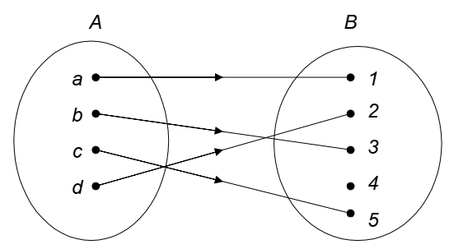
Fungsi f dikatakan satu-ke-satu (one-to-one) atau injektif (injective) jika tidak ada dua elemen himpunan A yang memiliki bayangan yang sama.

Slide 13
Contoh 6. Relasi
f = {(1, w), (2, u), (3, v)}
dari A = {1, 2, 3} ke B = {u, v, w, x} adalah fungsi satu-ke-satu,
Tetapi relasi
f = {(1, u), (2, u), (3, v)}
dari A = {1, 2, 3} ke B = {u, v, w} bukan fungsi satu-ke-satu, karena f(1) = f(2) = u.

Slide 14
Contoh 7. Misalkan f : Z → Z. Tentukan apakah f(x) = x² + 1 dan f(x) = x – 1 merupakan fungsi satu-ke-satu?
Penyelesaian:
(i) f(x) = x² + 1 bukan fungsi satu-ke-satu, karena untuk dua x yang bernilai mutlak sama tetapi tandanya berbeda nilai fungsinya sama, misalnya f(2) = f(-2) = 5 padahal –2 ≠ 2.
(ii) f(x) = x – 1 adalah fungsi satu-ke-satu karena untuk a ≠ b, a – 1 ≠ b – 1.
Misalnya untuk x = 2, f(2) = 1 dan untuk x = -2, f(-2) = -3.

Slide 15
Fungsi f dikatakan dipetakan pada (onto) atau surjektif (surjective) jika setiap elemen himpunan B merupakan
bayangan dari satu atau lebih elemen himpunan A.
Dengan kata lain seluruh elemen B merupakan jelajah dari f.
Fungsi f disebut fungsi pada himpunan B.

Slide 16
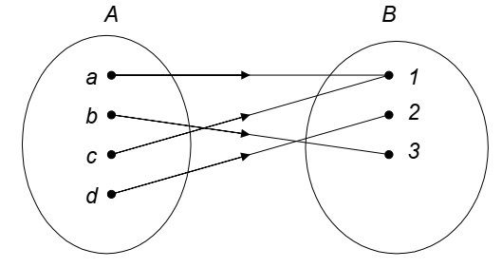

Slide 17
Contoh 8. Relasi
f = {(1, u), (2, u), (3, v)}
dari A = {1, 2, 3} ke B = {u, v, w} bukan fungsi pada karena w tidak termasuk jelajah dari f.
Relasi f = {(1, w), (2, u), (3, v)}
dari A = {1, 2, 3} ke B = {u, v, w} merupakan fungsi pada karena
semua anggota B merupakan jelajah dari f

Slide 18
Contoh 9. Misalkan f : Z → Z. Tentukan apakah f(x) = x² + 1 dan f(x) = x – 1 merupakan fungsi pada?
Penyelesaian:
(i) f(x) = x² + 1 bukan fungsi pada, karena tidak semua nilai bilangan bulat merupakan jelajah dari f.
(ii) f(x) = x – 1 adalah fungsi pada karena untuk setiap
bilangan bulat y, selalu ada nilai x yang memenuhi, yaitu y = x – 1 akan
dipenuhi untuk x = y + 1.

Slide 19
Fungsi f dikatakan berkoresponden satu-ke-satu atau bijeksi (bijection) jika ia fungsi
satu-ke-satu dan juga fungsi pada.
Contoh 10. Relasi
f = {(1, u), (2, w), (3, v)}
dari A = {1, 2, 3} ke B = {u, v, w} adalah fungsi yang berkoresponden satu-ke-satu, karena f adalah fungsi satu-ke-satu maupun fungsi pada.

Slide 20
Contoh 10. Fungsi
f(x) = x – 1
merupakan fungsi yang berkoresponden satu-ke-satu, karena f adalah fungsi satu-kesatu maupun fungsi pada.

Slide 21
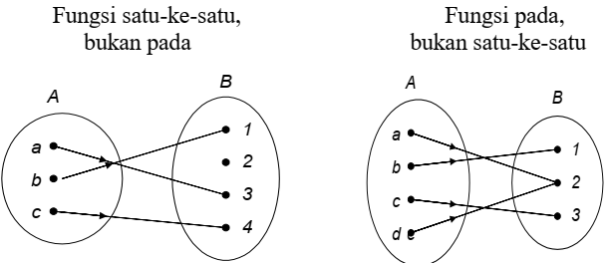

Slide 22
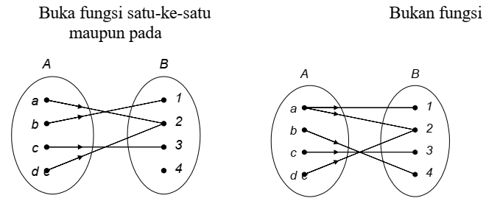

Slide 23
Jika f adalah fungsi berkoresponden satu-ke-satu dari A ke B, maka kita dapat menemukan balikan (invers) dari f.
Balikan fungsi dilambangkan dengan f –1. Misalkan a adalah anggota himpunan A dan b adalah anggota himpunan B, maka f -1(b) = a jika f(a) = b.
Fungsi yang berkoresponden satu-ke-satu sering dinamakan juga fungsi yang invertible (dapat dibalikkan), karena kita dapat mendefinisikan fungsi balikannya.
Sebuah fungsi dikatakan not invertible (tidak dapat dibalikkan) jika ia bukan fungsi yang berkoresponden satu-ke-satu, karena fungsi balikannya tidak ada.

Slide 24
Contoh 11. Relasi
f = {(1, u), (2, w), (3, v)}
dari A = {1, 2, 3} ke B = {u, v, w} adalah fungsi yang berkoresponden satu-ke-satu. Balikan fungsi f adalah f -1 = {(u, 1), (w, 2), (v, 3)}
Jadi, f adalah fungsi invertible.

Slide 25
Contoh 12. Tentukan balikan fungsi f(x) = x – 1.
Penyelesaian:
Fungsi f(x) = x – 1 adalah fungsi yang berkoresponden satu-kesatu, jadi balikan fungsi tersebut ada.
Misalkan f(x) = y, sehingga y = x – 1, maka x = y + 1. Jadi, balikan
fungsi balikannya adalah f-1(y) = y +1.

